Slide 1
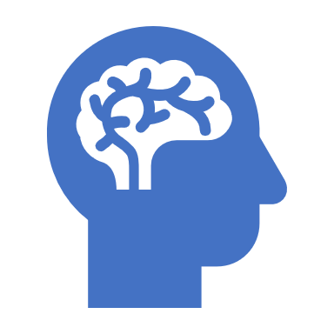
Hikari – mentální aritmetika
mMgr. Evelyn Musilová

Slide 2
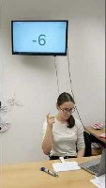
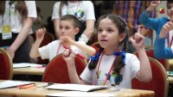

Slide 3
HIKARI 光
Spolupráce psychologů, pedagogů a odborníků na vzdělávání – institut Tomoe Soroban, Tokio.
Využívá STAROVĚKÉ počítadlo (算盤 jap. Soroban), vizualizace

Slide 4
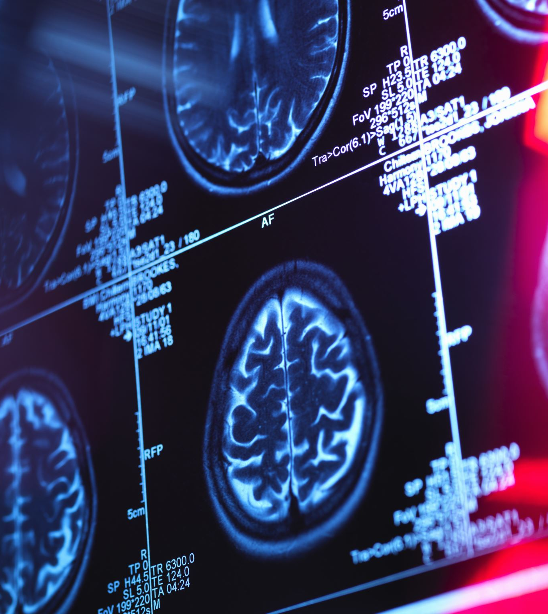
TBDP (Total Brain Development Program) – systém celkového rozvoje mozku, stimuluje obě hemisféry v raném stádiu života. Stimuluje paměť, inteligenci, koncentraci…
VAK metoda(Vizuál– Audio – Kinestetická) je metoda neurolingvistického programování (NLP).
3 smysly - zrak, sluch, hmat - do procesu učení.
Nejlépe se učíme všemi smysly. (čínské přísloví)

Slide 5
Program od 4 do 12 (resp. 14) let. – dynamický vývoj mozku
Malé skupiny (6-12 účastníků)
…prostredníctvom zábavných aktivít, rôznych hier a súťaží, pričom najdôležitejšia je uvoľňujúca a tvorivá atmosféra s pozitívnymi emocionálnymi vzťahmi…

Slide 6
Cíl = malý genius
počítaníe na abakusu
mentální aritmetika
didaktické hry

Slide 7
Použitím abakusu sa obe mozgové hemisféry aktivujú s cieľom dosiahnuť maximálny intelektový potenciál. Po zvládnutí práce s abakusom a zlepšení schopnosti používania oboch mozgových hemisfér súčasne sa z detí stávajú Malí Géniovia! Sú schopní vykonávať zložité aritmetické operácie, ako napr. 7262 x 6 / 43 alebo 8473 + 3637 – 7372 … bez akýchkoľvek pomôcok, výlučne premýšľaním, a podávajú správnu odpoveď v priebehu niekoľkých sekúnd! Túto schopnosť si Malý génius udržiava po celý život.

Slide 8
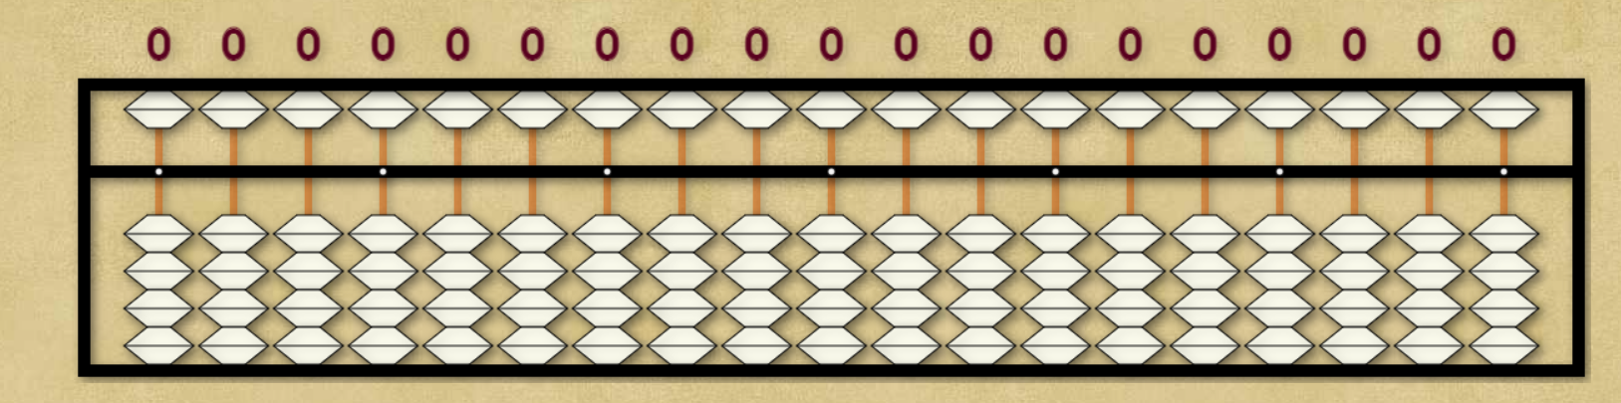
Abacus

Slide 9
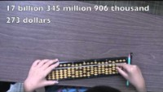
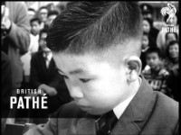

Slide 10
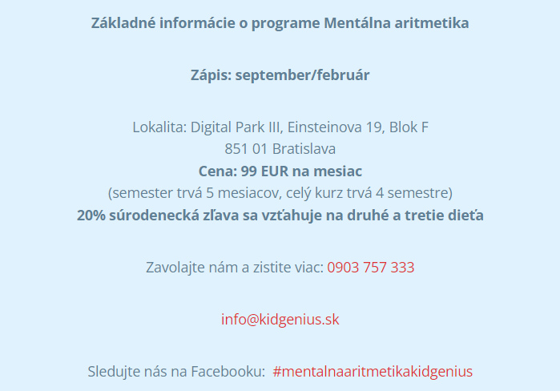
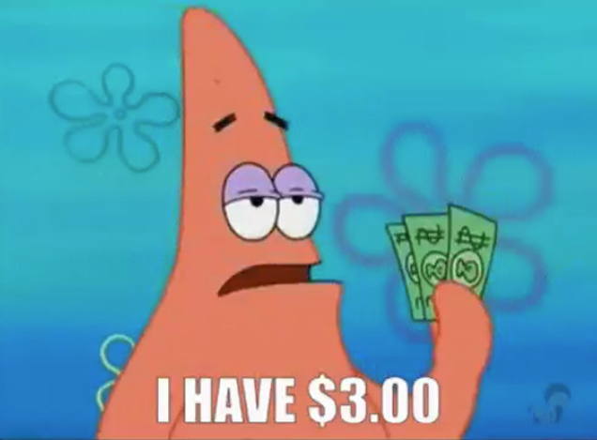
https://www.kidgenius.sk/mentalna-aritmetika/

